Slide 1

Proiect testare automata www.vioricacosmetic.ro
Sorana Santa

Slide 2
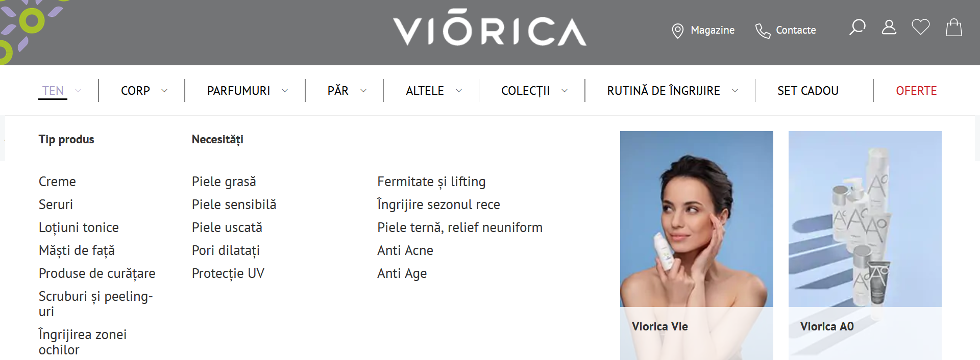
Pentru acest proiect am ales sa lucrez pe website-ul www.vioricacosmetic.ro, un magazin online de produse cosmetice. Utilizatorii pot consulta informatii despre produsele de interes, pot studia ingredientele, recenzii, preturi si oferte, existand posibilitatea de a plasa comenzi. De asemenea utilizatorii isi pot inregistra conturi, gestiona adrese si crea liste de produse favorite.

Slide 3
Metodologie de lucru / strategie de testare
Alegerea unor scenarii de test din perspectiva unui utilizator final/real, atat scenarii pozitive, cat si negative
Construirea testelor pe baza librariei Selenium (Java), fiind una din cele mai utilizate
Structurarea testelor folosind Cucumber care permite descrierea pasilor de testare folosind un limbaj usor de inteles
Organizarea testelor pe funtionalitati distincte pentru a putea extinde cu usurinta cu cazuri noi de testare
Refolosirea pasilor de testare unde este posibil (exemplu: accesare pagina, accept cookie, abonare newsletter etc)
Posibilitatea rularii testelor individual sau integral, dupa caz

Slide 4
Functionalitati testate
Register
Add to cart
Delivery and return
Update password
Review

Slide 5
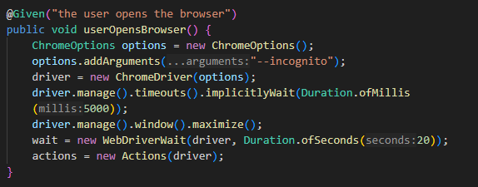
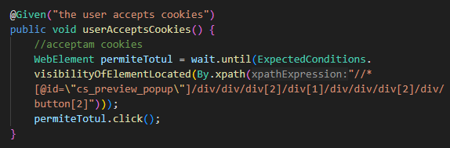
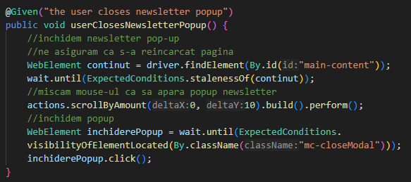
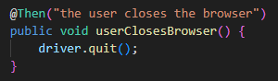
Pasi comuni tuturor testelor
Deschidem browser si initializam Wait/Actions
Acceptam cookies
Inchidem pop-up newsletter
Inchidem browser

Slide 6
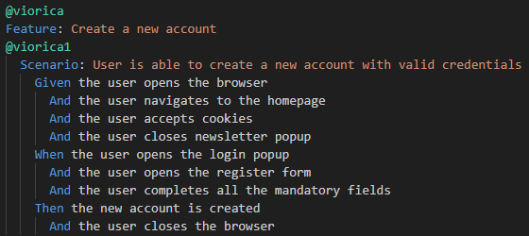
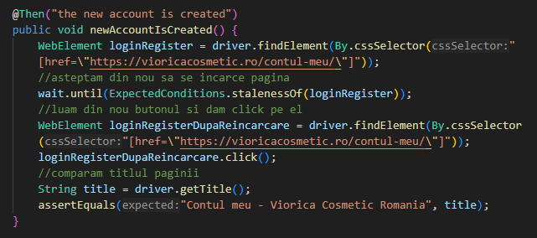
Register
Gasim elementele folosind fie driver.findElement(), fie wait.until() si locatorul relevant
Completam campurile text folosind .sendKeys()
Apasam butoanele folosind .click()
Pentru a confirma crearea contului, dam din nou click pe butonul de login si trebuie sa fim redirectionati pe pagina “Contul meu”. Validam acest lucru folosind driver.getTitle() si assertEquals()

Slide 7
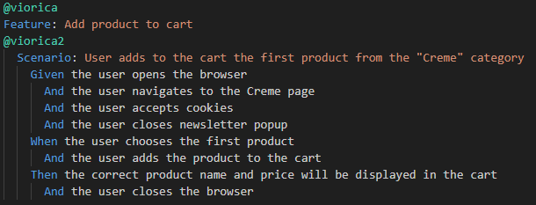
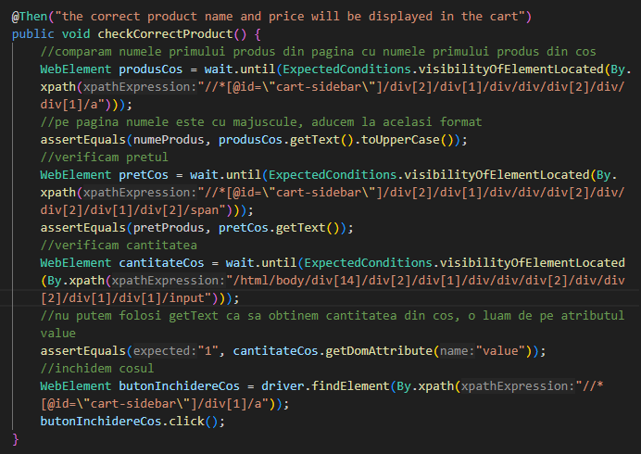
Add to cart
Gasim elementele folosind fie driver.findElement(), fie wait.until() si locatorul relevant
Apasam butoanele folosind .click()
Salvam numele si pretul produsului folosind .getText()
Obtinem cantitatea din cos folosind .getDomAttribute(“value”)
Validam faptul ca produsul corect a fost adaugat in cos folosind assertEquals() pe numele si pretul salvate anterior

Slide 8
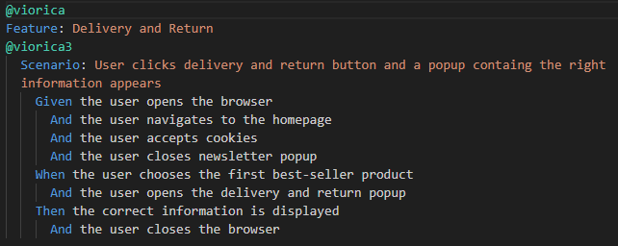
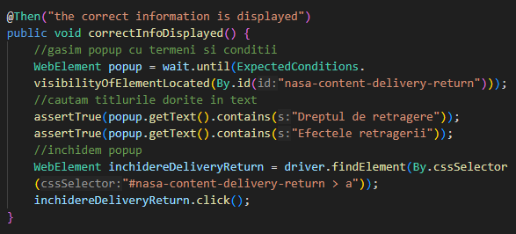
Delivery and return
Gasim primul produs de pe homepage folosind locatorul className, List<WebElement> = driver.findElements()
Deoarece elementul nu se afla in campul vizual, a fost necesara folosirea Actions (moveToElement, click)
Apasam butoanele folosind .click()
Pentru a valida corectitudinea informatiei din pop-up, folosim assertTrue() pe continutul pop-up-ului - getText().contains()

Slide 9
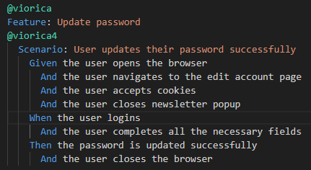
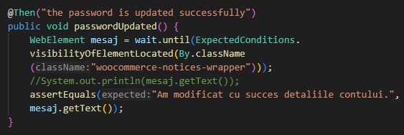
Update password
Gasim elementele folosind fie driver.findElement(), fie wait.until() si locatorul relevant
Completam campurile text folosind .sendKeys()
Apasam butoanele folosind .click()
Pentru a confirma modificarea parolei, facem asertie cu assertEquals() pe mesajul de confirmare a schimbarii parolei – getText()

Slide 10
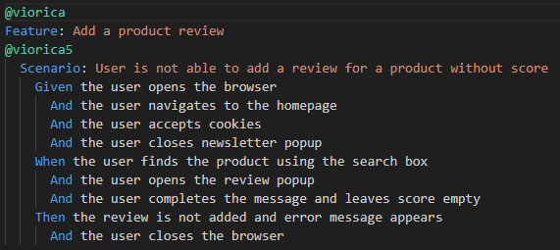
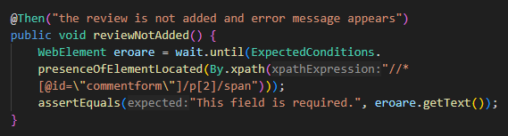
Review
Gasim elementele folosind fie driver.findElement(), fie wait.until() si locatorul relevant
Completam campurile text folosind .sendKeys()
Deoarece elementul nu se afla in campul vizual, a fost necesara folosirea Actions (moveToElement, click)
Lasam un camp obligatoriu necompletat (stelutele)
Pentru a vedea ca recenzia nu a putut fi adaugata, gasim mesajul de eroare si facem assertEquals()

Slide 11
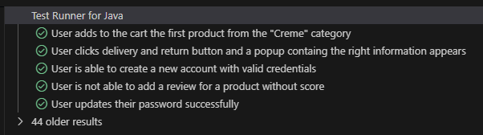
Rezultate

Slide 12

Concluzii
Gasirea unor elemente a fost dificila din cauza faptului ca se reincarca pagina sau nu erau in campul visual
Lipsa experientei si metodelor avansate de lucru
Testarea pe un site “adevarat” m-a fortat sa gasesc solutii pentru a ajunge la rezultatele dorite

Slide 13
Multumesc!
Sorana Santa

